Slide 1
Лекция 1
Графическое отображение
технических форм
Notes:
Лекция 1
Графическое отображение
технических форм

Slide 2
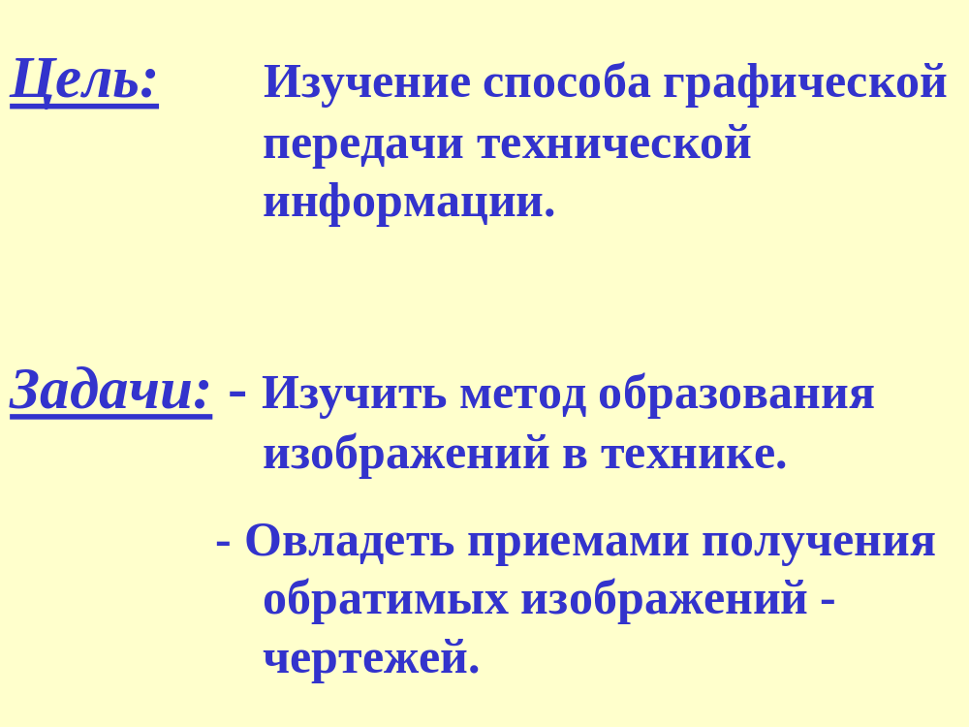

Slide 3
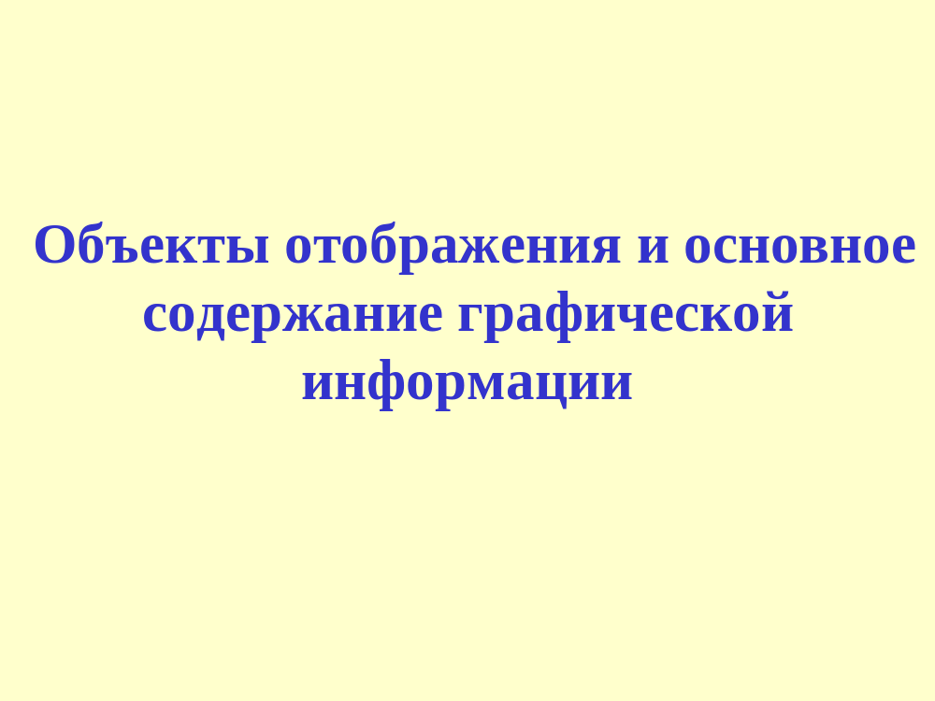
Notes:
Объекты отображения и основное содержание графической информации
Все предметы пространства, окружающие человека, характеризуются такими общими признаками, как форма, цвет, размеры, положение. Каждый предмет можно представить в виде множества точек, каждая из которых не имеет величины, но занимает в пространстве определенное место. Зафиксировать точку, т.е. определить ее положение в пространстве можно, например, с помощью координат х, у, z.

Slide 4
z
A
0
x
y
Рис. 1.1
Notes:
Точка – простейшая их фигур, у которой нет величины, нет формы, а есть положение, она является 0-мерным объектом.

Slide 5
z
B
A
0
x
y
Рис.1.2
Notes:
Линия – траектория движущейся точки, имеет длину, форму (прямая, кривая) и положение относительно выбранной системы координат. Линия – 1-мерный объект отображения (имеет длину)

Slide 6
B
z
A
C
D
0
x
y
Рис.1.3
Notes:
Более сложными являются объекты отображения в виде плоских и объемных фигур. Так, у плоской фигуры графическая информация содержит характеристику формы – прямоугольная, круглая или иная; два основных размера – длину и ширину и положение относительно выбранной системы координат. Поэтому плоская фигура – 2-мерный объект отображения.

Slide 7
B
C
z
A
D
F
K
E
L
0
x
y
Рис.1.4
Notes:
Объемная фигура (тело) имеет три измерения – длину, ширину, высоту – 3-мерный объект пространства.
Т.о. рассмотрены четыре разновидности объектов пространства (рис.1.1 – 1.4): точка, линии плоские и объемные фигуры, посредством графического отображения которых передается информация о форме, размерах (кроме точки) и о положении относительно выбранной системы координат.

Slide 8
Метод проекций.
Аппарат проецирования
Notes:
Метод проекций.
Аппарат проецирования

Slide 9
Проецирование - это построение
изображения объекта на плоскости
при помощи проецирующих
лучей, исходящих из одной точки (центра)
Notes:
В основу построения изображений объекта пространства на плоскости положен метод проекций.
Проецирование - это построение изображения объекта на плоскости при помощи проецирующих лучей, исходящих из одной точки (центра).

Slide 10
Полученное изображение - проекция.
Плоскость,на которую падают
проецирующие лучи -
плоскость проекций.
Notes:
Полученное изображение – проекция. Плоскость, на которую падают проецирующие лучи – плоскость проекций.

Slide 11
S
A
П_{i}
A _{i}
Рис.1.5
Notes:
Даны: плоскость проекций П_{i} , точка А в пространстве, точка S - центр проецирования. Проведя проецирующий луч SA до пересечения с плоскостью П_{i} получаем изображение (проекцию) точки А на плоскости – А_{i}. Достраиваем в пространстве через точку А ломаную линию и, проведя проецирующие лучи из центра S через углы ломаной до пересечения с плоскостью П_{i} , получаем проекцию ломаной на плоскости П_{i}.

Slide 12
Аппарат проецирования включает в себя:
П_{i} - плоскость проекций,
S - центр проецирования,
А - объект проецирования (точка),
SA - проецирующую прямую,
A_{i} - проекцию точки А.
Notes:
Т.О. аппарат проецирования включает в себя:
П_{i} - плоскость проекций,
S - центр проецирования,
А - объект проецирования (точка),
SA - проецирующую прямую,
A_{i} - проекцию точки А.

Slide 13
Виды проецирования
Notes:
Виды проецирования

Slide 14
Центральное проецирование
S
A
П_{i}
A _{i}
Рис.1.5
Notes:
Центральное проецирование – проецирование объекта из данного центра S на плоскость проекций П_{i}.

Slide 15
Параллельное косоугольное проецирование
s
A
П_{i}
A _{i}
Рис.1.6
Notes:
Параллельное проецирование – проецирование, когда центр проецирования S становится несобственным. Поэтому обычно вместо несобственного центра проецирования S∞ говорят о направлении проецирования s.
Параллельное проецирование может быть косоугольным, тогда s не перпендикулярно П_{i} , где s – направление проецирования.

Slide 16
Параллельное прямоугольное проецирование
S
A
A_{i}
П_{i}
Рис.1.7
Notes:
Параллельное проецирование может быть прямоугольным, тогда s перпендикулярно П_{i} , где s – направление проецирования.
Центральное проецирование в геометрическом отношении совпадает с процессом зрительного восприятия предмета, с процессом получения фотографии предмета. Но в этом случае размеры оригинала искажаются при его изображении на плоскости. Размеры проекций предметов, одинаковых по величине, будут зависеть от расстояния от этих предметов до центра проекций (чем ближе, тем больше изображение). Центральные проекции широко применяются в архитектуре, строительстве, изобразительном искусстве.
В технике для изготовления предметов по их изображениям на плоскости необходимо, чтобы их проекции (с учетом масштаба) без искажения передавали размеры и форму предмета. Поэтому в технике целесообразно применять параллельное прямоугольное проецирование, при котором величина изображения предмета не зависит от расстояния от него до центра проекций.
ВЫВОД: Прямоугольное проецирование наиболее распространено в конструкторской практике, т.к. оно является простым с точки зрения графических построений и обеспечивает точное соотношение размеров изображения на плоскости.

Slide 17
Обратимость изображений объектов пространства
Notes:
Обратимость изображений объектов пространства

Slide 18
П_{i}
Рис.1.8
Notes:
В технике любое изображение предмета на плоскости должно быть обратимым, т.е. однозначно определять его в пространстве. Анализируя изображение на плоскости П_{i} , приходим к выводу, что нельзя представить форму объекта в пространстве.

Slide 19
A
A
A _{i}
П_{i}
Рис.1.9
Notes:
По проекции А_{i} также невозможно определить положение точки в пространстве ( нет высоты).
Т.о. изображения, приведенные на плоскости П_{i} – необратимые.

Slide 20
Обратимость изображений под-разумевает возможность однознач-ного представления формы, размеров и расположения предмета в пространстве
Notes:
Обратимость изображений подразумевает возможность однозначного представления формы, размеров и расположения предмета в пространстве.
В инженерной графике рассматриваются только обратимые изображения.
Из всего многообразия получения обратимых изображений объектов пространства рассмотрим проецирование на две взаимоперпендикулярные плоскости проекций.

Slide 21
Образование чертежа точки в системе двух плоскостей проекций
Notes:
Образование чертежа точки в системе двух плоскостей проекций

Slide 22
z
П₂
A ∈ s`┴ П₁
A₂
s``
А₁=s`∩ П₁
A
A ∈ s``┴ П₂
II
s`
A₂= s``∩ П₂
I
A_{x}
O
х
III
IV
A₁
П₁
y
Рис.1.10
Notes:
На рис.1.10 изображены две взаимноперпендикулярные плоскости, используем их в качестве плоскостей проекций.
П₁ – горизонтальная плоскость проекций;
П₂ – фронтальная плоскость проекций;
х – ось проекций : х = П₁ ∩ П₂
Плоскости проекций П₁, П₂ делят пространство на четыре части, называемые четвертями. Точка А находится в I четверти пространства. Проведя перпендикуляры к П₁ и П₂, получаем проекции точки А:
А₁ – горизонтальная плоскость пространства,
А₂ – фронтальная проекция точки А.

Slide 23
z
П₂
s` ┴ П₁
A₂
s``
A
s`` ┴ П₂
s`
s` ∩ s`` = A
I
A_{x}
O
х
A₁
П₁
y
Рис.1.11
Notes:
Если даны проекции А₁ и А₂ некоторой точки А, то проведя перпендикуляры: через т. А₁ к плоскости П₁, а через т. А₂ к П₂, получим в пересечении этих прямых определенную точку А. Итак, две проекции точки вполне определяют ее положение в пространстве относительно данной системы плоскостей проекций.

Slide 24
Две проекции точки вполне определяют ее положение в пространстве относительно данной системы плоскостей проекций
Notes:
Две проекции точки вполне определяют ее положение в пространстве относительно данной системы плоскостей проекций.

Slide 25
z
П₂
A₂
I
A_{x}
O
х
A₁
П₁
y
A₁
П₁
y
Рис.1.12
Notes:
Вращением вокруг оси Ох плоскость П₁ совместим с плоскостью П₂. При этом проекции А₂ и А₁ точки А расположится на одном перпендикуляре к оси проекций – на линии связи.

Slide 26
В результате указанного совмещения плоскостей П₂ и П₁ получается чертеж, известный под названием эпюр Монжа или двухкартинный чертеж, включающий две взаимосвязанные проекции - “картины”
Notes:
В результате указанного совмещения плоскостей П₂ и П₁ получается чертеж, известный под названием эпюр Монжа или двухкартинный чертеж, включающий две взаимосвязанные проекции - “картины”. Это чертеж в системе П₁ , П₂ или в системе двух прямоугольных проекций.
Условимся в дальнейшем двухкартинный чертеж, а также чертеж, в основе которого лежит метод Монжа, называть одним словом – чертеж и понимать это только в указанном смысле. В других случаях применения слова «чертеж» оно будет сопровождаться соответствующим определением (перспективный чертеж, аксонометрический чертеж и т.п.)
В зависимости от расположения точки в той или иной четверти пространства ее горизонтальная и фронтальная проекции могут занимать различное положение относительно оси х. Например, для точки, находящейся во II четверти пространства, обе проекции ее (горизонтальная и фронтальная) расположатся над осью х.

Slide 27
z
П₂
A₂
A₂
I
A_{x}
O
A_{x}
О
х
х
1. [О А_{х}]
A₁
A₁
2. ┴
П₁
3. [А_{х} А₁]
y
4. [A_{x}A₂]
Рис.1.13
Notes:
Построение двухкартинного чертежа - чертежа в системе П₁ , П₂ или в системе двух прямоугольных проекций.

Slide 28


z
П₂
П₃
x
O
х = П₁ ∩ П₂
П₁
y = П₁ ∩ П₃
y
z = П₂ ∩ П₃
Рис.1.14

Slide 29
z
П₂
А₂
А_{z}
А₃
П₃
А
А_{х}
O
х
А₁
А_{у}
П₁
у
Рис.1.15
Notes:
Известно, что чертежи сложных конструкций содержат не две, а большее число изображений – проекций. Рассмотрим введение в систему П₁, П₂ еще одной плоскости проекций, перпендикулярной П₁ и П₂.
П₃ – профильная плоскость проекций;
x = П₁ ∩ П₂; y = П₁ ∩ П₃; z = П₂ ∩ П₃; O = x ∩ y ∩ z.
Отпустим перпендикуляр на пл.П₃ из точки А и получим:
А₃ – профильную проекцию точки А.

Slide 30
z
П₂
П₃
А₂
А_{z}
А₃
А₃
П₃
А_{х}
O
х
А_{у}
А₁
А₁
П₁
П₁
у
П₁
y
Рис.1.16
Notes:
Показана схема совмещения пл.П₁ и П₃ с пл. П₂ в одну плоскость чертежа.

Slide 31
z
А₂
А₃
А_{Z}
А_{Х}
х
0
А₁
у
Рис.1.17
Notes:
Схема построения 3-х проекций точки А. Получили чертеж в системе трех плоскостей проекций или трехкартинный чертеж точки А.
А₂А₁ – вертикальная линия связи,
А₂А₁ ┴ х.
А₂А₃ – горизонтальная линия связи,
А₂А₃ ┴ z.
Расстояние от точки А до плоскости П₁ измеряется на чертеже отрезком А₂А_{х} или А₃А_{у} или А_{z}О, которые равны и параллельны между собой – Z (высота);
до плоскости П₂ : А₁А_{х} или А₃А_{z} или А_{у}О –Y (глубина или толщина);
до плоскости П₃ : А₁А_{y} или А₂А_{z} или А_{х}О – Х (ширина)

Slide 32
Выводы:
Каждая точка пространства характеризуется тремя координатами: А (х, у, z).
Каждая проекция точки на чертеже – двумя координатами: А₁ (х, у); А₂ (х, z); А₃ (у, z).
Две проекции точки однозначно определяют ее положение в пространстве.
Notes:
Выводы:
Каждая точка пространства характеризуется тремя координатами:
А (х, у, z).
Каждая проекция точки на чертеже – двумя координатами:
А₁ (х, у); А₂ (х, z); А₃ (у, z).
Две проекции точки однозначно определяют ее положение в пространстве.

Slide 33
Образование
аксонометрического чертежа точки
Notes:
Образование
аксонометрического чертежа точки

Slide 34
Однокартинный чертеж, обладающий
свойствами наглядности и обратимости,
называется аксонометрическим
Notes:
Однокартинный чертеж, обладающий свойствами наглядности и обратимости,
называется аксонометрическим

Slide 35
z
s
zª
Пª
0
х
y
xª
yª
Рис.1.18
Notes:
При построении аксонометрических проекций предмет жестко связывают с пространственной системой трех взаимоперпендикулярных координатных осей (например, с декартовой системой координат) и проецируют параллельно на одну плоскость – плоскость аксонометрических проекций.

Slide 36
x y z - натуральная система координат
Пª - аксонометрическая плоскость проекций
xª yª zª - аксонометрическая система координат
s - направление проецирования
Notes:
x y z - натуральная система координат
П ’ - аксонометрическая плоскость проекций
x' y' z’ - аксонометрическая система координат
s - направление проецирования
Направление проецирования может составлять с плоскостью аксонометрических проекций некоторый острый или прямой угол. Для обеспечения наглядности изображений направление проецирования не следует брать параллельным ни одной из координатных плоскостей проекций. Если s ┴ П_{а} , то полученная аксонометрия будет прямоугольной, если проецирующие лучи образуют с П_{а} угол, отличный от 90◦ , то – косоугольной.

Slide 37
z
zª
s
Aª
A
e_{z}
e_{z}ª
0ª
e_{y}ª
0
e_{x}ª
e_{x}
e_{y}
A_{x}
yª
A_{x}ª
х
y
A₁ª
A₁
xª
е_{х} = е_{у} = е_{z} = е - натуральная единица
Пª
А₁^{а} – вторичная проекция точки А
Рис.1.19
Notes:
Показана схема образования аксонометрической проекции точки А – А_{а}. Точка А (х, у, z), жестко связанная с системой координат хуz, проецируется в заданном направлении s на плоскость Па. На осях х, у, z отложен некоторый отрезок е_{х} = е_{у} = е_{z} = е – натуральная единица.
е^{а}_{х} , е^{а}_{у} , е^{а}_{z} – проекции отрезка е на аксонометрических осях ( в общем случае они не равны е и не равны между собой) – аксонометрические единицы.
А^{а}₁ – вторичная проекция точки А.
Отношение е^{а}_{х}/е ; е^{а}_{у}/е ; е^{а}_{z}/е называются коэффициентами искажения по аксонометрическим осям – к_{х} , к_{у} , к_{z} .
Очевидно, при помощи коэффициентов искажения можно перейти от прямоугольных координат к аксонометрическим и наоборот:
х^{а} = к_{х} ∙ х, у^{а} = к_{у} ∙ у, z^{а} = к_{z} ∙ z, где х^{а}, у^{а}, z^{а} – отрезки, определяющие аксонометрические координаты точки, а х, у, z – отрезки, определяющие ее прямоугольные координаты. Т.о., зная коэффициенты искажения по осям х, у, z можно построить аксонометрическое изображение любой точки, связанной с системой хуz.

Slide 38
Прямоугольная изометрическая проекция
z
90°
О
30°
x
120°
y
к_{х} = к_{у} = к_{z} ≈ 1
Рис.1.20
Notes:
На практике пользуются преимущественно аксонометрическими проекциями, которые кроме наглядности изображения обеспечивают простоту построений, при этом отпадает необходимость сложных вычислений размеров по координатным осям. Для таких проекций стандартизованы углы между аксонометрическими осями, коэффициенты (показатели) искажений и т.д.
Прямоугольная изометрическая проекция: к_{х} = к_{у} = к_{z} ≈ 1.

Slide 39
Прямоугольная диметрическая проекция
z
90°
7°10'
0
х
41°25'
у
к_{х} = к_{z} ≈ 1; k_{y} ≈ 0,5
Рис.1.21
Notes:
Прямоугольная диметрическая проекция: к_{х} = к_{у} ≈ 1; к_{у} ≈ 0,5.

Slide 40
Построение прямоугольной изометрии т. А (60, 30, 10)
10
z
0
A_{x}
A
y
A₁
x
Рис.1.22
Notes:
Построена прямоугольная изометрия т.А (60, 30, 10):
|ОА_{х}| = 60; А_{х}А₁ || у; |А_{х}А₁| = 30; А₁А || z ; А₁А = 10;
ОА_{х}А₁А – координатная ломаная.

Slide 41
Построение прямоугольной диметрия т. А (60, 30, 10)
10
z
A_{x}
0
x
A
A₁
y
Рис.1.23
Notes:
Построена прямоугольная диметрия т.А (60, 30, 10):
|ОА_{х}| = 60; А_{х}А₁ || у; |А_{х}А₁| = 15, т.к. к_{у} ≈ 0,5; А₁А || z; |А₁А| = 10.

